Slide 1
Муниципальное дошкольное образовательное учреждение
«Детский сад № 75»
БЕЗОПАСНОСТЬ
ДЕТЕЙ ЛЕТОМ

Slide 2
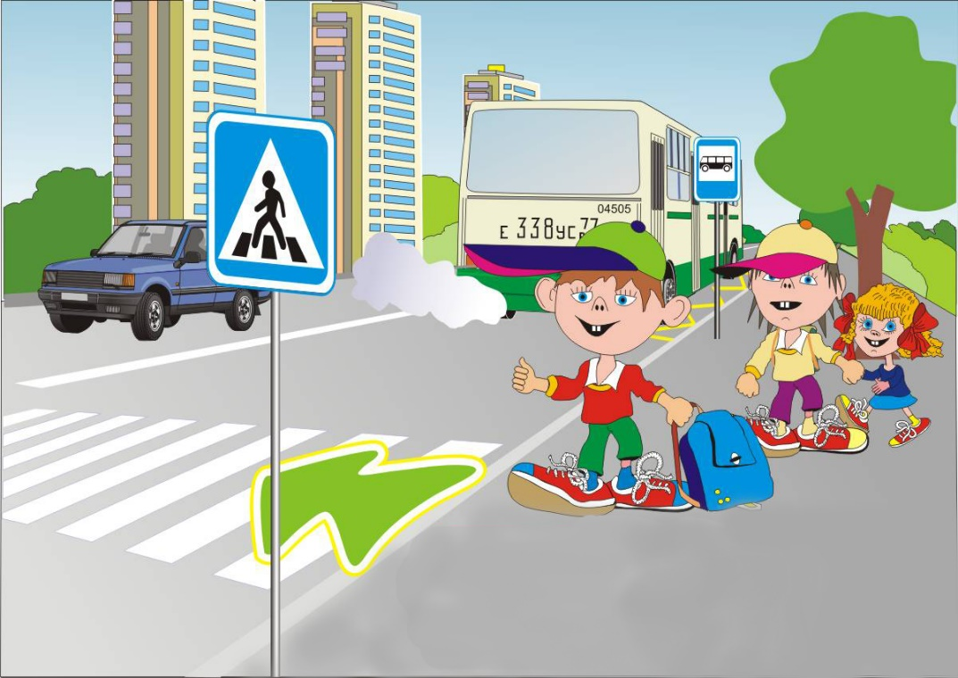
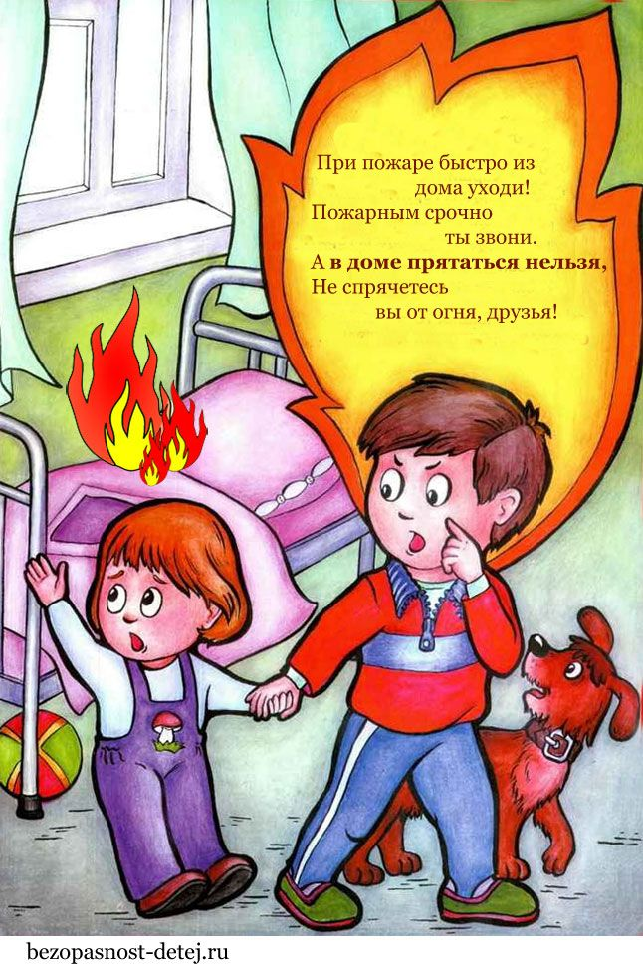

Slide 3
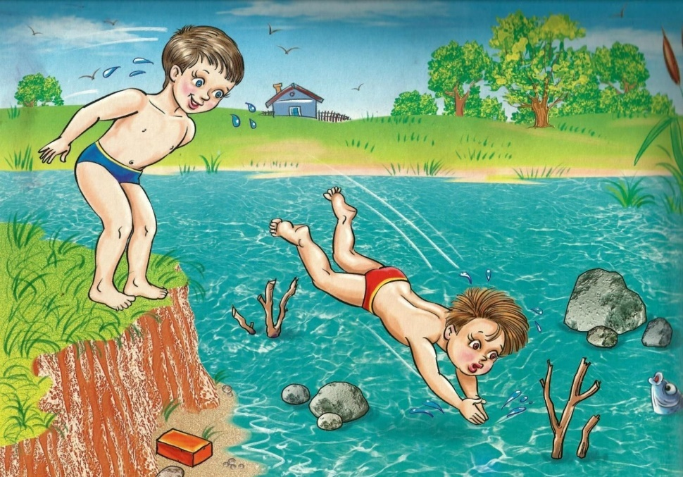

Slide 4
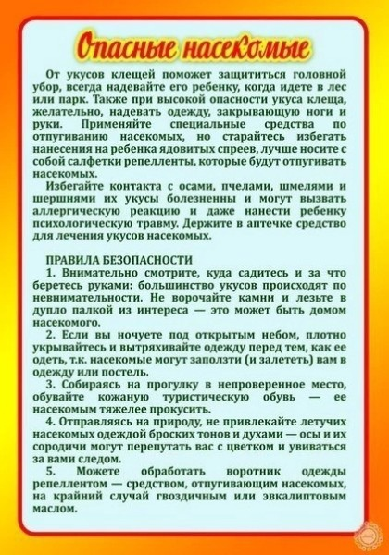

Slide 5
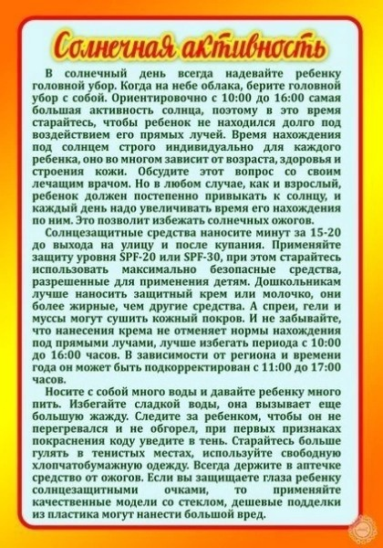

Slide 7
